Slide 1

Nexttech
Casper, Nicklas & Bahar

Slide 2
Agenda
Projektsbeskrivelse & kendetegn
Metode og plan
Risikoanalyse
Moduler, biblioteker & sprog
Database
Beregner
Historik
Problemer og forbedringer
Design
Konklusion

Slide 3
Projektbeskrivelse
Formål: Optimering af omkostningsstyring i 3D-printproduktion.
- Skabe et brugervenligt og fleksibelt system.
- Visualisering af omkostningsdata (grafer/diagrammer).
Give en historik over udførte beregninger
Adgangskontrol(brugeradgang/adminadgang)

Slide 4
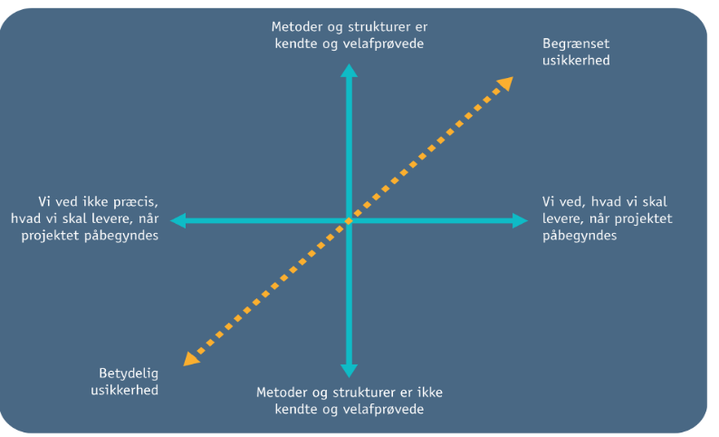
Projektskendetegn
Tydelige mål: Optimering af omkostningsregnskab.
- Fleksibilitet i detaljer og specifikationer.
- Usikkerhed som læringsfaktor.
Placering: Øverst og venstre i diagrammet, Klarhed i mål, men usikkerhed i metoder.

Slide 5
Metode og plan
Starten af projektet
Første uge
Overblik
Scrum
Sprints
Sprint 1
Store opgaver
Tidsestimering
Sprint 2
Kommunikation
Sprint 3
Kvalitet
Reviews
Manglende brug
Godt, dårligt og forbedringer
Struktur
Grundigt
Opgaver

Slide 6
Risikoanalyse
Rsici
Dårlig kommunikation
Manglende erfaring
Misforståelse af matriale
Personline problemer
Hændelser
Misforståelser
Manglende erfaring
Konsekvenser
Tid

Slide 7
Visning af programmet

Slide 8
Moduler, biblioteker & sprog
Programmeringssprog: Python
Moduler & biblioteker
Tkinter Workflow
CustomTkinter - VSC
SQLite3 - GIT
Pillow - GitHub
Matplotlib
Tkinter Messagebox
Datetime
Tkinter Treeview
Tkinter simpledialog

Slide 9
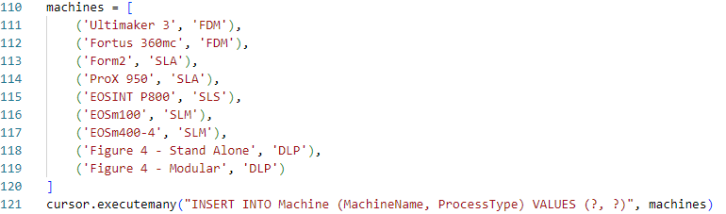
Databasen
Følger 3. normalform for at sikre dataintegritet og minimere redundans.
Tabeller:
Machine: Indeholder oplysninger om maskiner, maskin-ID, navn og proces.
Materials: Indeholder materialedata som navn og densitet.
MachineMaterialCost: Relationstabel der forbinder maskiner og materialer med specifikke omkostninger.
Sikkerhed og Fleksibilitet:
Bruger parameteriserede SQL-forespørgsler med placeholders (?) for at forhindre SQL-injektion.
Data indsættes og opdateres dynamisk, hvilket gør systemet fleksibelt over for ændringer.

Slide 10
Login database
Sikker adgangskontrol for brugere.
Adskillelse af brugerroller som administrator og standardbruger.
Tabeller:
Bruger: Indeholder brugernavn, adgangskode og type-ID.
Type: Definerer typer som admin eller standardbruger.
Eksempel på data:
Admin (type-ID: 1).
Standardbruger (type-ID: 2).

Slide 11

Beregner
Integration med Databasen:
Beregneren trækker data fra tabellerne i databasen, baseret på valg af maskine, proces og materiale
Dropdown-menuerne opdateres også baseret på valgte maskiner og materialer.
SQL-forespørgsler bruges til at hente data

Slide 12
Beregningslogik
material_cost = cost_per_cm3 * volume_cm3
build_time_hours = volume_cm3 / build_rate
employee_pay = build_time_hours * employee_pay_rate
setup_cost, removal_cost = fixed_costs[0] if fixed_costs else (0, 0)
process_cost = setup_cost + removal_cost + consumable_cost + (operating_cost * build_time_hours) + employee_pay
total_cost = material_cost + process_cost

Slide 13
Historik
Formålet
Moduler og værktøj
Overblik over koden
Kodekvalitet
Mulige forbedringer

Slide 14
Problemer og forbedringer
Sammensætning af kode
Database
Admin
Login funktion
Metode
Widgets
Genbrug
Frame switch
En funktion
Organisering
Problemer

Slide 15
Design - login
Designets styrker:
Minimalistisk design med fokus på enkelhed og overskuelighed.
Mørk baggrund og lyse inputfelter skaber tydelig kontrast.
Centreret layout sikrer balance og symmetri.
Gestalt-princip: Nærhed mellem brugernavn- og adgangskodefelterne.
Områder til forbedring:
Meget tom plads kan føles tomt og ufærdigt.
Logoet nederst virker malplaceret og mangler visuel integration.

Slide 16
Design - Menu
Designets styrker:
Tydelig kontrast mellem blå knapper og mørk baggrund.
Gestalt-princip: Ensartethed i knappernes design (samme størrelse, farve og form).
Centralt og horisontalt layout sikrer nem navigation.
Områder til forbedring:
Simpelt design kan virke uinspirerende.
Overflødig negativ plads omkring knapperne.

Slide 17
Design - Beregningsside
Designets styrker:
Klar opdeling mellem input-området, grafen og resultaterne.
Gestalt-princip: Nærhed anvendt ved gruppering af inputfelter og dropdown-menuer.
Resultaterne vises tydeligt i en tabelform.
Områder til forbedring:
Grafens hvide baggrund harmonerer ikke med det mørke tema.
Resultattabellen kunne flyttes tættere på grafen for bedre visuel forbindelse.

Slide 18
Design - Historik
Designets styrker:
God struktur i tabellen med tydelige kolonner
Kontrast mellem tabellen og baggrunden.
Blå knapper i højre side signalerer deres funktion.
Gestalt-princip: Nærhed anvendt i tabellen for at gruppere relaterede data.
Områder til forbedring:
Knappernes placering føles isoleret fra tabellen.
Stor negativ plads omkring tabellen og knapperne.

Slide 19
Konklusion

